Slide 1
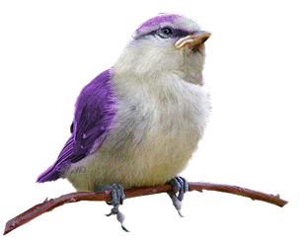

মাল্টিমিডিয়া শ্রেণিতে সবাইকে স্বাগতম

Slide 2
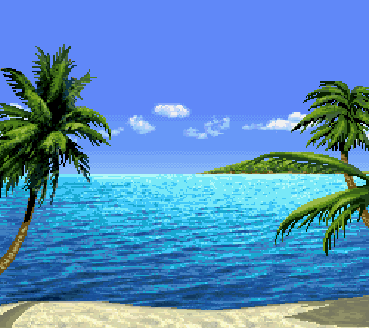
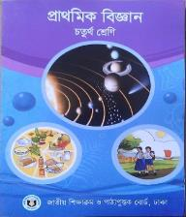

পরিচিতি
আবুল কালাম আজাদ
সহকারী শিক্ষক
নাসিরাবাদ দুলাহার সরকারি প্রাথমিক বিদ্যালয়, নাচোল , চাঁপাইনবাবগঞ্জ।
মোবাইলঃ ০১৭১৭-৫৪৮০২০
ইমেইলঃ azad548020@gmail.com
শ্রেণিঃ চতুর্থ
বিষয়ঃ প্রাথমিক বিজ্ঞান
অধ্যায়ঃ ২ ( উদ্ভিদ ও প্রাণী )
পাঠের শিরোনামঃ উদ্ভিদ ও প্রাণীর মধ্যে পার্থক্য
বিশেষ পাঠঃ উদ্ভিদ ও প্রাণী --------- চলাফেরা করতে পারে।
সময়ঃ ৪৫ মিনিট
তাংঃ ২৬/১০/২০১৯

Slide 3

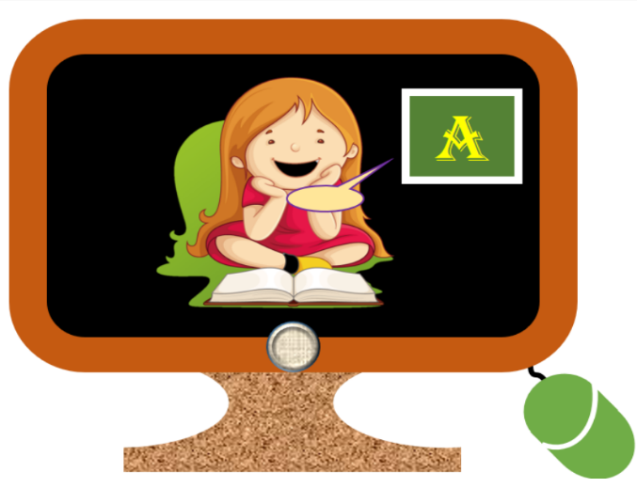
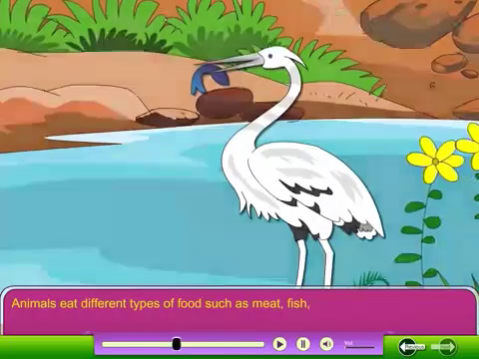
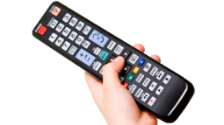
ভিডিওটিতে তোমরা কী দেখতে পেলে?
এসো, আমরা সবাই মিলে একটি ভিডিও দেখি !

Slide 4
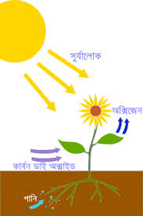
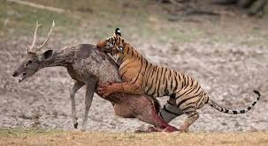
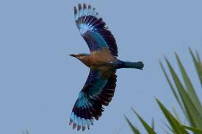
বলতো ছবিতে কী কী দেখা যাচ্ছে?
এসো কিছু ছবি দেখি
উদ্ভিদের খাদ্য তৈরি
প্রাণীর খাদ্য সংগ্রহ
প্রাণী ডানার সাহায্যে উড়তে পারে
অনুমান করতে পার কি? আজ আমরা কি নিয়ে আলোচনা করবো?
নিবিড় ভাবে পর্যবেক্ষণ কর

Slide 5
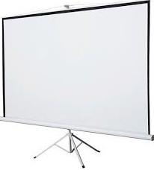

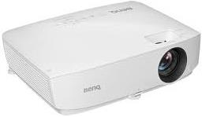
আজকের পাঠের বিষয়
উদ্ভিদ ও প্রাণীর মধ্যে কী কী পার্থক্য রয়েছে?
আবুল কালাম আজাদ

Slide 6
শিখনফল
পাঠ শেষে শিক্ষার্থীরা...............
২.২.১ উদ্ভিদ ও প্রাণীর মধ্যে পার্থক্য করতে পারবে।

Slide 7
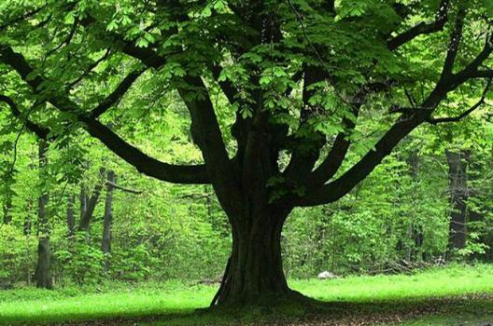
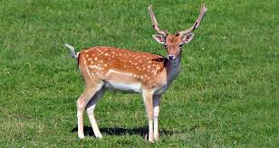
জীবকে আমরা কীভাবে ভাগ করতে পারি?
উদ্ভিদ
প্রাণী
এদের মধ্যে কোন পার্থক্য লক্ষ্য করেছ?
আমরা কীভাবে উদ্ভিদ এবং প্রাণীর মধ্যে পার্থক্য করতে পারি?
জীব কত ধরনের?
জীব দুই ধরনের।
এরা হলো উদ্ভিদ এবং প্রাণী।

Slide 8
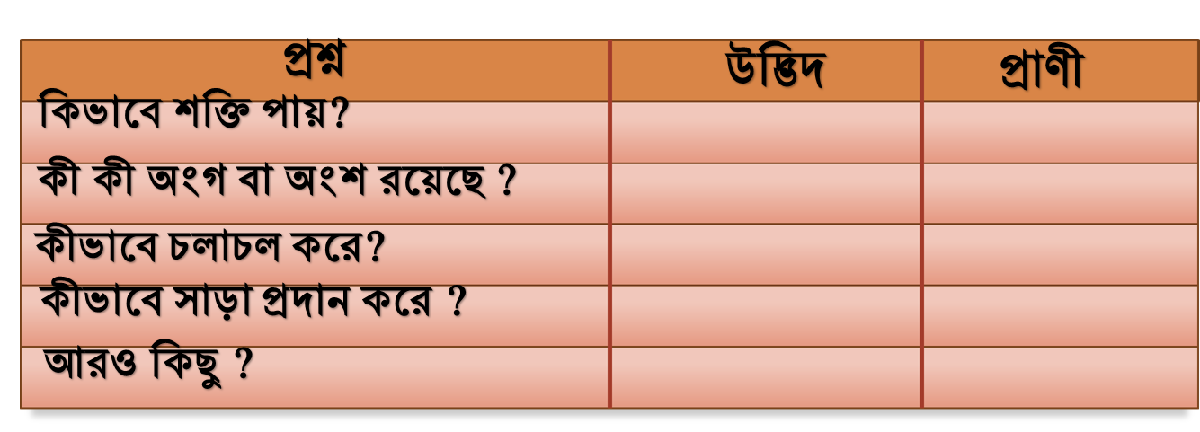


প্রশ্ন: উদ্ভিদ ও প্রাণীর মধ্যে কী কী পার্থক্য রয়েছে?
উদ্ভিদ ও প্রাণীর বৈশিষ্ট্য
কাজঃ
তোমার খাতায় নিচের ছকের মতো একটি ছক তৈরি কর।
কী করতে হবেঃ
3. কাজটি নিয়ে সহপাঠীদের সাথে আলোচনা কর।
তুমি কি উদ্ভিদ ও প্রাণীর বৈশিষ্ট্যগুলো মনে করতে পার ?
চলাচলের জন্য প্রাণীর পা,ডানা বা পাখনা রয়েছে। কিন্তু উদ্ভিদ মূলের সাহায্যে মাটিতে আটকে থাকে।

Slide 9
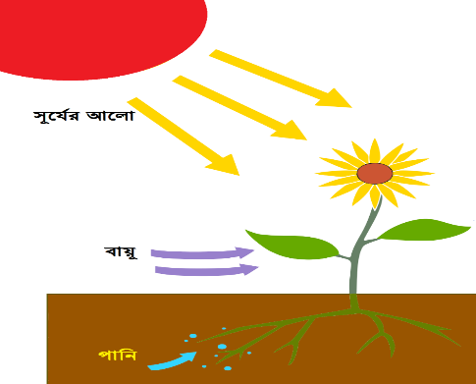
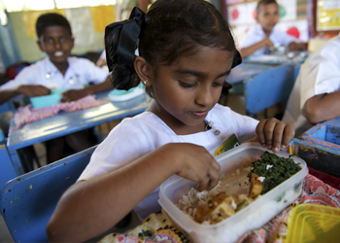
নিচের ছবিগুলোতে কী দেখতে পাচ্ছ?
উদ্ভিদ ও প্রাণী কীভাবে শক্তি পায়?
উদ্ভিদ
প্রাণী
উদ্ভিদ সূর্যের আলো, বায়ু ও পানি হতে শক্তি পায়।
প্রাণী খাবার হতে শক্তি পায়।

Slide 10
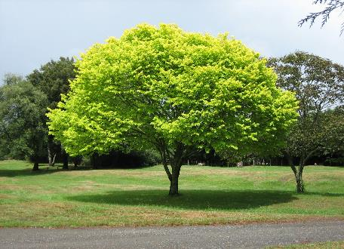
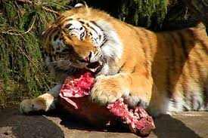

নিচের ছবিগুলোতে কী দেখতে পাচ্ছ?
উদ্ভিদ ও প্রাণী কীভাবে খাদ্য উৎপাদন করে?
উদ্ভিদের খাদ্য তৈরি।
প্রাণীর খাদ্য তৈরি।
উদ্ভিদ নিজের খাদ্য নিজে তৈরি করে।
প্রাণী খাদ্যের জন্য অন্যের উপর নির্ভর করে।

Slide 11
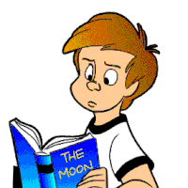
একক কাজ
প্রাণী খাদ্যের জন্যে কিসের উপর নির্ভরশীল?

Slide 12
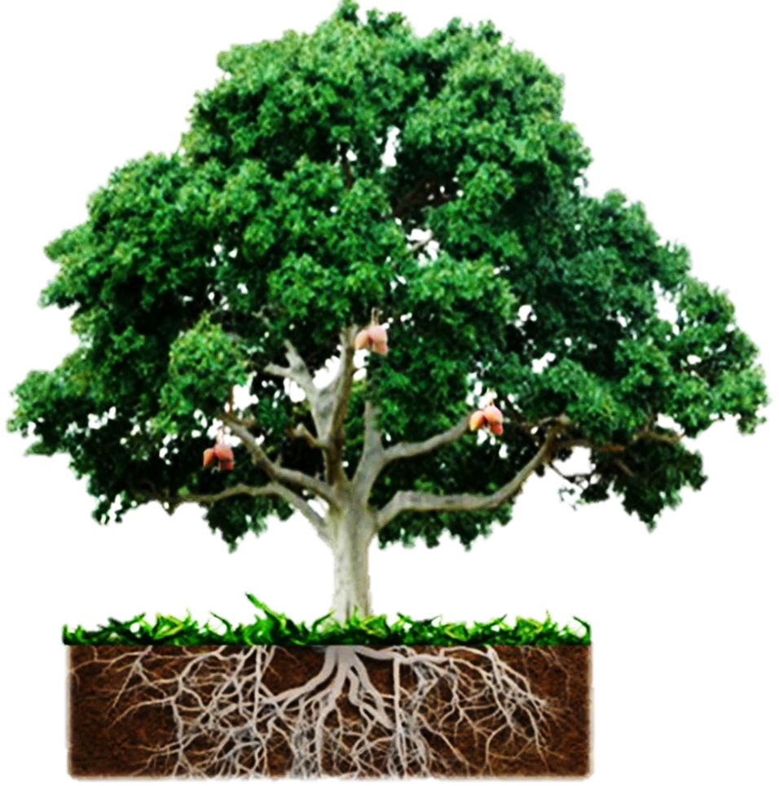

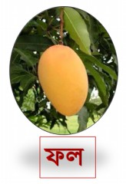
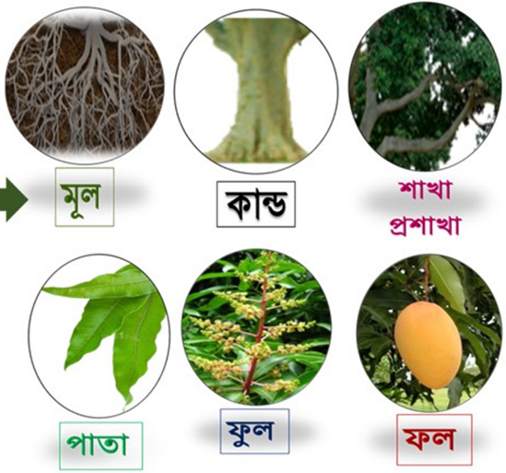
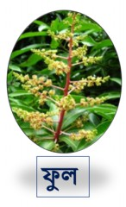
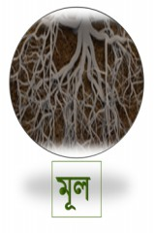
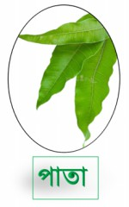
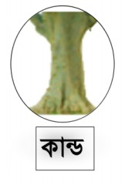
উদ্ভিদের বিভিন্ন অংশের সাথে পরিচিত হই

Slide 13
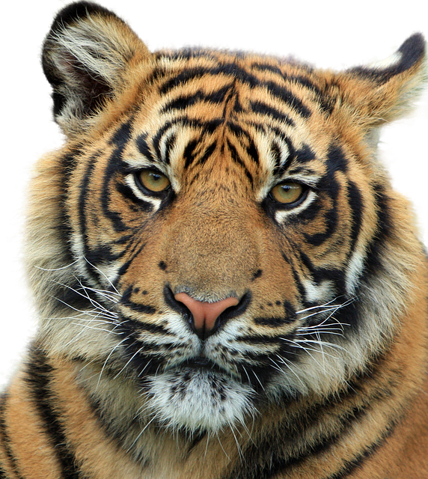
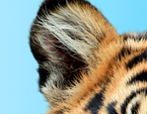



প্রাণী
নাক
( ঘ্রাণ নেওয়া )
কান
( শোনা )
মুখ
( স্বাদ নেওয়া )
চোখ
( দেখা )
প্রাণীর বিভিন্ন অঙ্গ

Slide 14
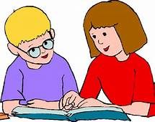
জোড়ায় কাজ
উদ্ভিদ ও প্রাণীর কি কি আছে তার একটি তালিকা তৈরী করঃ-
উদ্ভিদের কী কী আছে? | প্রাণীর কী কী আছে?

Slide 15

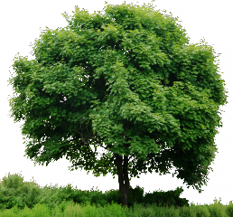
এক জায়গা থেকে অন্য জায়গায় চলাচল করতে পারেনা।
উদ্ভিদ নিজের খাদ্য নিজেই তৈরি করতে পারে।
উদ্ভিদ দেখতে পায়না, শুনতে পায়না এবং গন্ধ নিতে পারে না।
উদ্ভিদ মূলের সাহায্যে মাটিতে আটকে থাকে।
প্রাণীর মতো উদ্ভিদ খাবার খায়না।
উদ্ভিদ

Slide 16
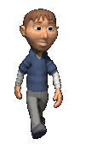
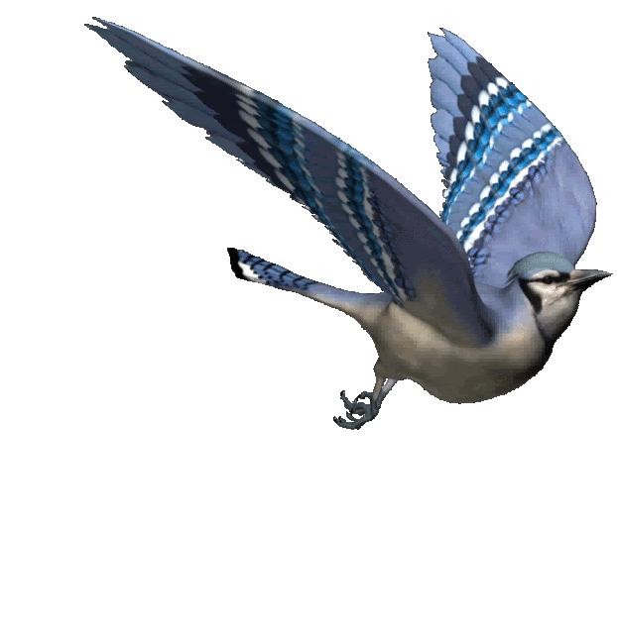

একটি মানুষ হাটছে
একটি পাখি উড়ছে
চলাচলের জন্য প্রাণীদের পা, ডানা বা পাখনা থাকে।
এখানে তোমরা কী দেখতে পাচ্ছো?
অধিকাংশ প্রাণী নিজের ইচ্ছামতো চলাচল করতে পারে।

Slide 17
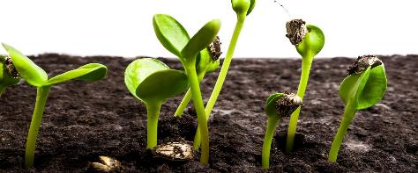
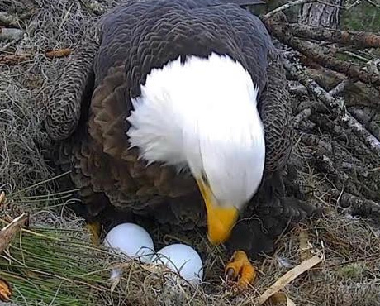
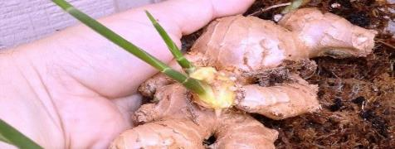
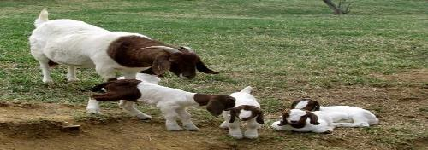
নিচের ছবিগুলোতে কী দেখতে পাচ্ছ?
উদ্ভিদ ও প্রাণী কীভাবে বংশবৃদ্ধি করে?
উদ্ভিদ
প্রাণী
উদ্ভিদ বীজ, মূল, কান্ড, পাতার সাহায্যে।
প্রাণী ডিম থেকে এবং সন্তান জন্ম দানের মাধ্যমে।

Slide 18
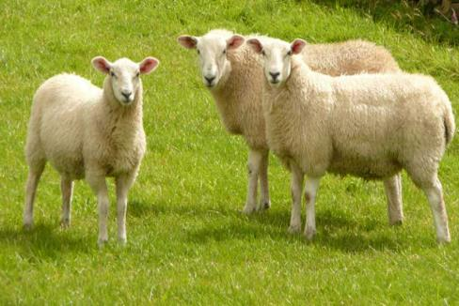
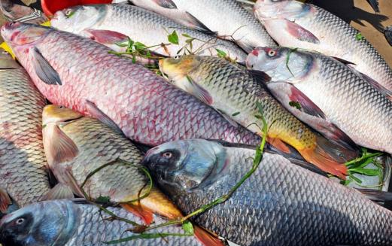
এসো আমরা কিছু ছবি দেখি
প্রাণীর দেহ কী দ্বারা আবৃত?
পশম বা লোম
আঁইশ বা পালক
কিছু প্রাণীর দেহে পশম বা লোম রয়েছে। আবার কিছু প্রাণীর দেহে রয়েছে আঁইশ বা পালক। অধিকাংশ প্রাণীরই চোখ, কান, নাক এবং মুখ রয়েছে।

Slide 19
উদ্ভিদের কী কী বৈশিষ্ট্য রয়েছে?
উদ্ভিদের আছে
কার্বন ডাই-অক্সাইড গ্রহণ করে
ডালপালা
অক্সিজেন ছেড়ে দেয়
নিজের খাদ্য নিজে তৈরি
শিকড়মূল
পাতা
চলাচল করতে পারে না

Slide 20
প্রাণীর কী কী বৈশিষ্ট্য রয়েছে?
প্রাণীর আছে
কার্বন ডাই-অক্সাইড ছেড়ে দেয়
হাত পা থাকে
অক্সিজেন গ্রহণ করে
নিজের খাদ্য নিজে তৈরি করতে পারে না
মুখ দিয়ে খাবার খায়
চোখ কান থাকে
চলাচল করতে পারে
পশম থাকে

Slide 21

দলীয় কাজ
নিচের দেখানো ছকের মতো খাতায় একটি ছক তৈরি কর।
ছকের প্রশ্নের আলোকে উদ্ভিদ ও প্রাণীর বৈশিষ্ট্যের তালিকা তৈরি করোঃ
প্রশ্ন | উদ্ভিদ | প্রাণী
কীভাবে শক্তি পায়?
কী কী অঙ্গ বা অংশ রয়েছে?
কীভাবে চলাচল করে?
কীভাবে সাড়া প্রদান করে?
খাদ্য উৎপাদন
সূর্যের আলো, পানি, বায়ু।
খাদ্য হতে।
মূল,কান্ড,পাতা,ফুল, ফল ইত্যাদি।
হাত, পা, ডানা, ফুলকা, শরীর ইত্যাদি।
উদ্ভিদ চলাচল করতে পারে না।
হেঁটে, সাঁতার কেটে, উড়ে ইত্যাদি উপায়ে।
তাৎক্ষনিক প্রতিক্রিয়া দেখায় না।
তাৎক্ষনিক প্রতিক্রিয়া দেখায়।
উদ্ভিদ নিজের খাদ্য নিজে তৈরি করে।
প্রাণী খাদ্যের জন্য অন্যের উপর নির্ভর করে।

Slide 22
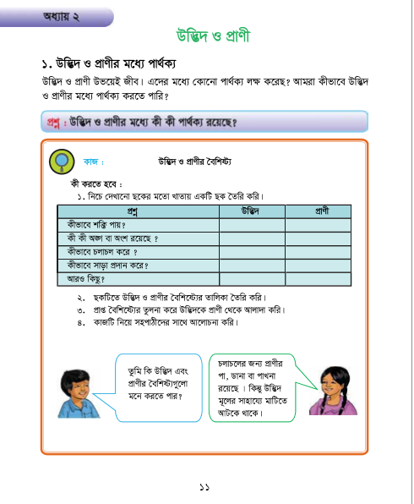
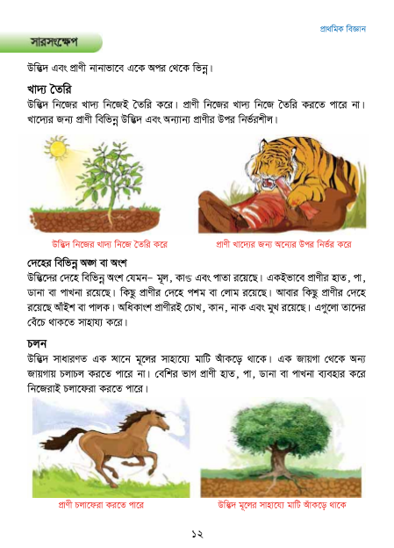

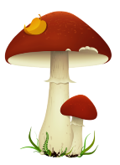
পাঠ্য বইয়ের সাথে সংযোগ ( পৃষ্ঠাঃ ১১ ও ১২ )

Slide 23
মূল্যায়ন
শূন্যস্থান পূরণ করঃ
উদ্ভিদ
প্রাণী
ক) জীব দুই ধরনের ।________ এবং _______।
নিজেই
খ) উদ্ভিদ নিজের খাদ্য _________তৈরি করতে পারে।
ইচ্ছামতো
গ) অধিকাংশ প্রাণী নিজের __________চলাচল করতে পারে।
নিচের প্রশ্ন গুলোর উত্তর দাওঃ
১. উদ্ভিদ ও প্রাণী কীভাবে শক্তি লাভ করে?
২. উদ্ভিদ ও প্রাণী কীভাবে চলাচল করে?
৩. প্রাণী নিজের খাদ্য নিজে তৈরি করতে পারে না। এজন্য সে কিসের উপর নির্ভরশীল?

Slide 24
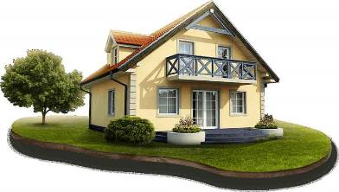
বাড়ির কাজ
১. তোমার বাড়ীতে যে সকল উদ্ভিদ ও প্রাণী আছে তাদের মধ্যকার ৫টি পার্থক্য লিখে আনবে।

Slide 25
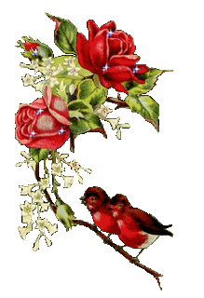
আজকের ক্লাসে সবাইকে ধন্যবাদ

